Slide 1
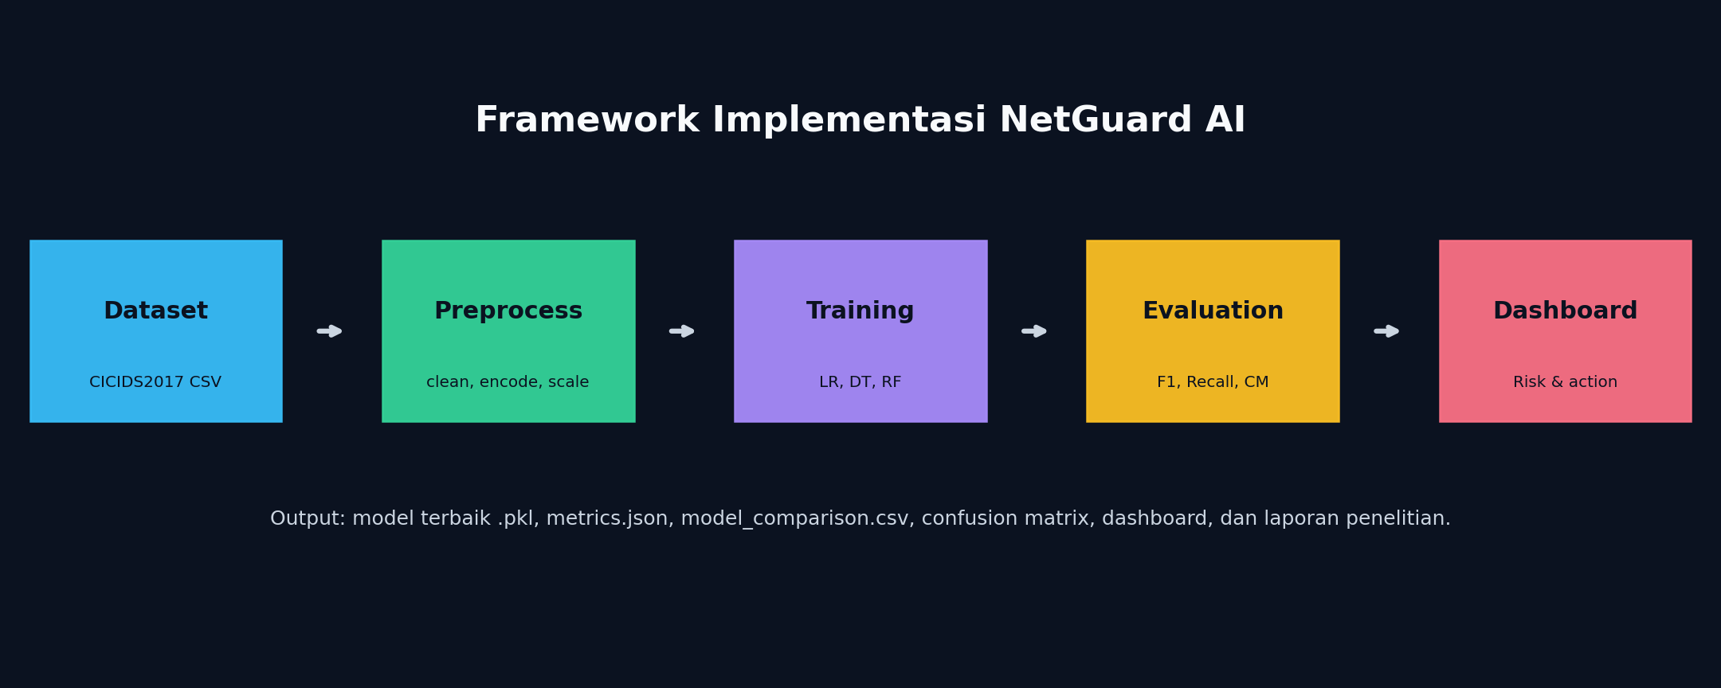
Predictive Network Failure & Anomaly Monitoring
AI-based Network Anomaly Detection | UAS Artificial Intelligence 2026
NETGUARD AI
Achmad Maulana 241730016
Informatika UIN Sultan Maulana Hasanuddin Banten
NetGuard AI | Achmad Maulana 241730016 | 01
HOME
NEXT

Slide 2
Agenda: Dari Gap ke Demo Sistem
Klik tombol untuk lompat ke bagian penting presentasi
1 Problem
2 Research Gap
3 Method
4 Experiment
5 Dashboard
6 Defense
Navigasi interaktif aktif: setiap tombol agenda mengarah ke slide terkait.
NetGuard AI | Achmad Maulana 241730016 | 02
HOME
PREV
NEXT

Slide 3
Masalah: Admin Jaringan Butuh Deteksi Cepat
Traffic abnormal sulit terlihat jika hanya mengandalkan inspeksi manual log router/firewall
Volume traffic naik
Log cepat menumpuk dan sulit dibaca manual.
Serangan makin variatif
DoS, PortScan, Botnet, Brute Force memiliki pola berbeda.
Resource mahasiswa terbatas
Laptop biasa, tanpa GPU dan tanpa API berbayar.
Hasil riset perlu bukti
Butuh metrik, artefak, dan dashboard demo.
NetGuard AI | Achmad Maulana 241730016 | 03
HOME
PREV
NEXT

Slide 4
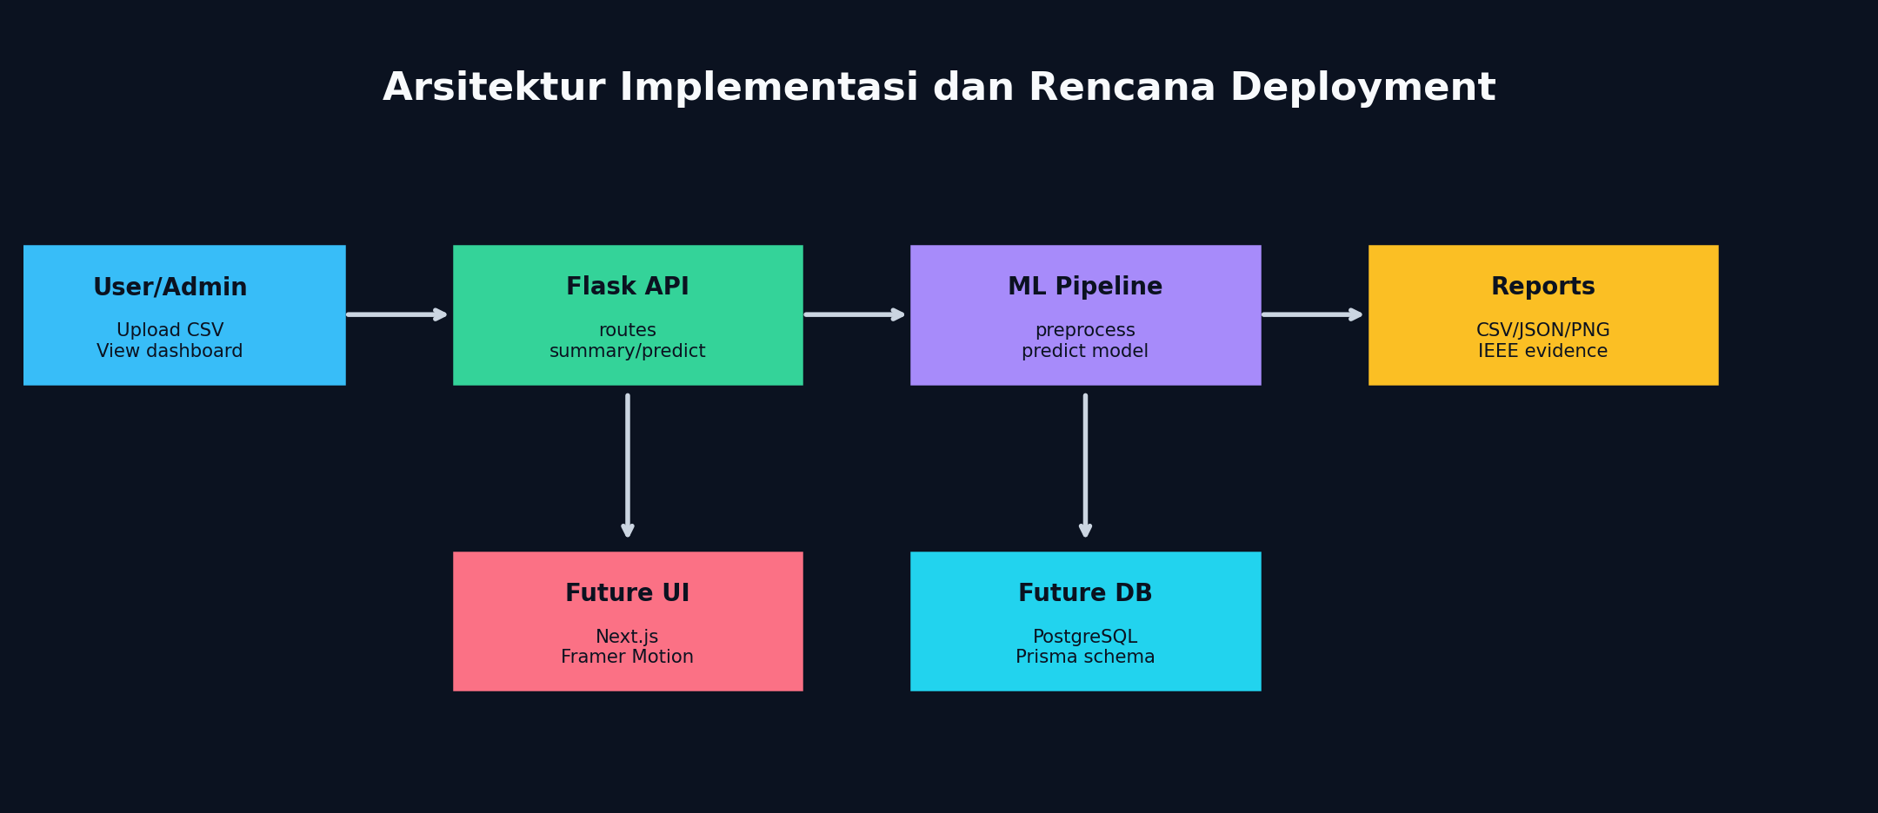
Research Gap yang Diambil
Gap diambil dari pola literatur: model akurat sering belum dikemas menjadi monitoring edukatif ringan
Gap 1: Banyak paper fokus metrik, bukan dashboard yang langsung dipahami admin pemula.
Gap 2: Implementasi sering berat untuk mahasiswa/laptop biasa.
Gap 3: Risk score dan rekomendasi aksi belum selalu terintegrasi.
Gap 4: Artefak reproduksi sering tidak lengkap.
NetGuard AI | Achmad Maulana 241730016 | 04
HOME
PREV
NEXT

Slide 5
Novelty: ML + Dashboard Edukatif + Risk Action
Kebaruan utama bukan sekadar algoritma, tetapi integrasi pipeline penelitian menjadi alat demo yang dapat direproduksi
Main Novelty
Integrasi anomaly detection berbasis machine learning dengan dashboard monitoring edukatif yang ringan.
Secondary Novelty
Risk classification otomatis Low/Medium/High dengan rekomendasi tindakan praktis.
Educational Value
Cocok untuk mahasiswa TKJ/Informatika yang ingin memahami AI dan jaringan secara implementatif.
NetGuard AI | Achmad Maulana 241730016 | 05
HOME
PREV
NEXT

Slide 6
Research Method: Pipeline NetGuard AI
RM1 implementasi model ML; RM2 integrasi hasil ke dashboard dan artefak riset
RM1: Membangun dan membandingkan Logistic Regression, Decision Tree, dan Random Forest pada data CICIDS2017-style.
RM2: Mengintegrasikan model terbaik ke dashboard Flask dengan risk score dan rekomendasi tindakan.
NetGuard AI | Achmad Maulana 241730016 | 06
HOME
PREV
NEXT

Slide 7
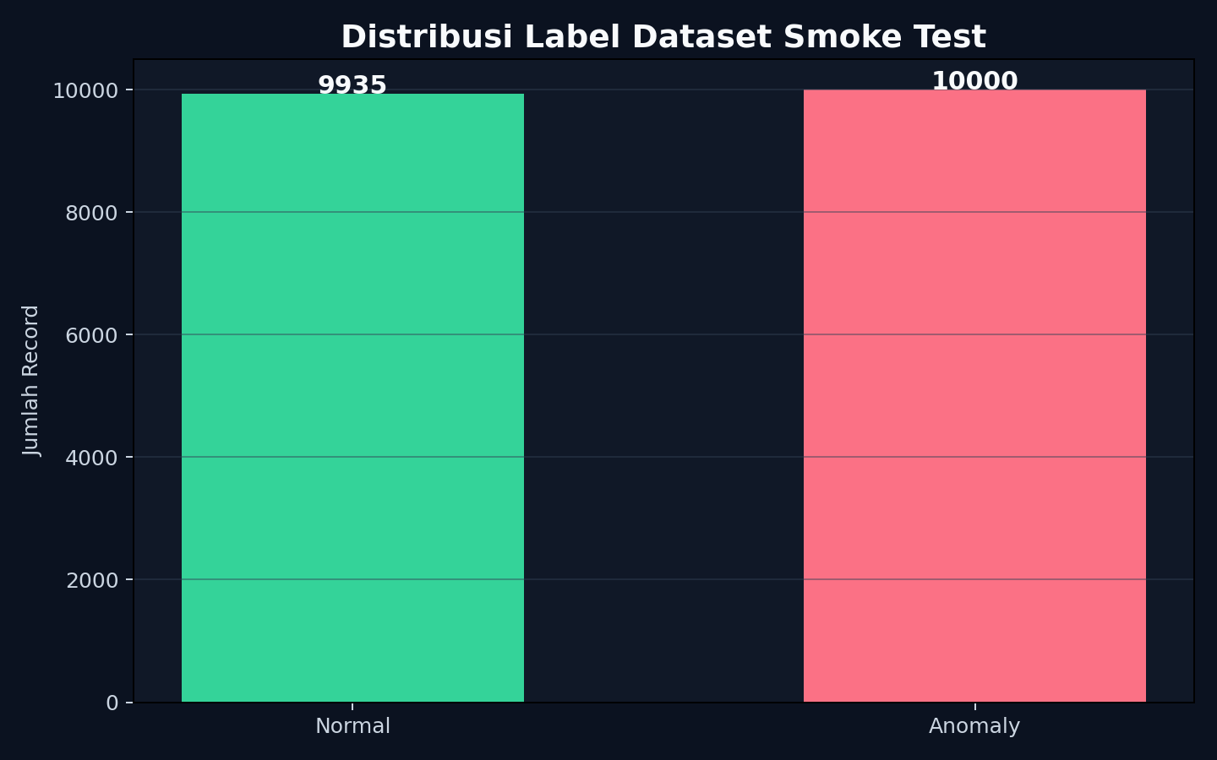
Dataset: CICIDS2017 Real Subset
Dataset resmi dari Canadian Institute for Cybersecurity, UNB; subset 20.000 record dipakai agar tetap low-budget
Aspek | Isi
Sumber | UNB CICIDS2017
Kelas | BENIGN vs DDoS
Raw subset | 20.000 record
Processed | 19.935 record
NetGuard AI | Achmad Maulana 241730016 | 07
HOME
PREV
NEXT

Slide 8
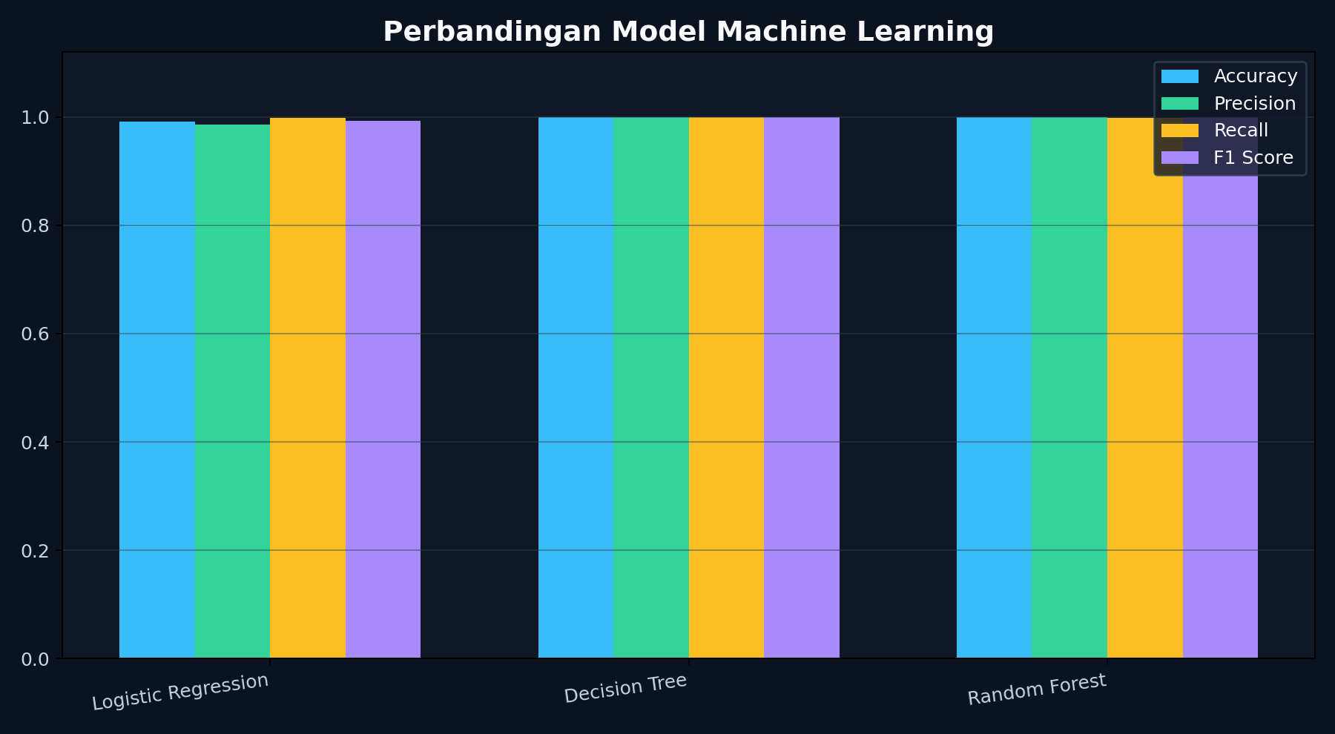
Eksperimen: Tiga Model Pembanding
Best model dipilih dengan prioritas F1-score, lalu Recall, lalu Accuracy
Logistic Regression F1 0.99 | Recall 1.00
Decision Tree F1 1.00 | Recall 1.00
Random Forest F1 1.00 | Recall 1.00
NetGuard AI | Achmad Maulana 241730016 | 08
HOME
PREV
NEXT

Slide 9
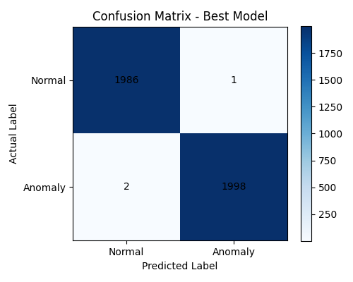
Confusion Matrix sebagai Bukti Evaluasi
Evaluasi tidak hanya angka tunggal; matrix menunjukkan benar-salah prediksi setiap kelas
True Normal Traffic normal diprediksi normal.
False Alarm Normal diprediksi anomaly.
Missed Attack Anomaly diprediksi normal.
True Anomaly Traffic anomaly terdeteksi.
NetGuard AI | Achmad Maulana 241730016 | 09
HOME
PREV
NEXT

Slide 10
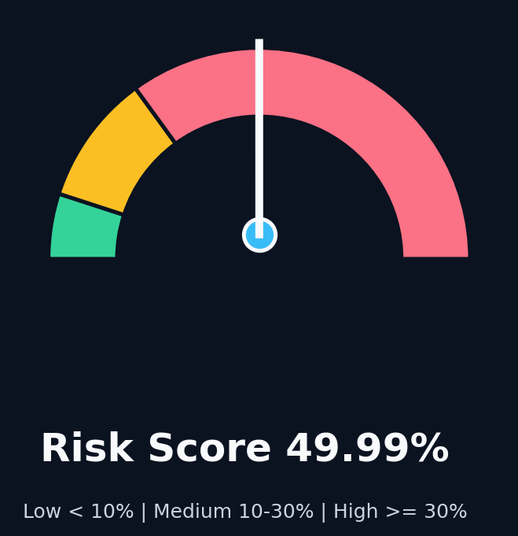
Risk Score: Angka yang Bisa Ditindaklanjuti
Risk level dihitung dari anomaly ratio agar hasil model mudah dipakai admin jaringan pemula
Level | Aturan | Aksi
Low | < 10% | Continue monitoring
Medium | 10-30% | Inspect sources and firewall logs
High | >= 30% | Investigate and isolate suspicious hosts
NetGuard AI | Achmad Maulana 241730016 | 10
HOME
PREV
NEXT

Slide 11
Dashboard Demo: Monitoring Tanpa Database
Flask membaca metrics.json dan CSV hasil eksperimen agar ringan untuk laptop mahasiswa
19,935 Total Records
9,935 Normal
10,000 Anomaly
0.9992 Accuracy
Decision Tree Best Model
High Risk
Workflow demo: Upload Dataset -> Train Model -> Predict New Data -> View Research Report
NetGuard AI | Achmad Maulana 241730016 | 11
HOME
PREV
NEXT

Slide 12
Deployment Plan: Low-Budget ke Premium UI
Flask tetap menjadi demo utama; Next.js/Tailwind/Framer disiapkan untuk bukti bonus deployment modern
Frontend Next.js + Tailwind + Framer Motion
Backend Flask sekarang, REST API future
Database PostgreSQL + Prisma schema
Deploy Vercel + Railway/Render
NetGuard AI | Achmad Maulana 241730016 | 12
HOME
PREV
NEXT

Slide 13
Kesiapan Artefak untuk Diuji Dosen
Artefak disusun mengikuti struktur Google Drive UAS AI
Paper 11 PDF
Mapping XLSX + DOCX
Gap/Novelty MD + DOCX
Source Code Script + Notebook
Model PKL
Eksperimen JSON + CSV + PNG
IEEE Draft DOCX + PDF
Presentasi PPTX + PDF
Turnitin Panduan cek
Deployment Next.js source
NetGuard AI | Achmad Maulana 241730016 | 13
HOME
PREV
NEXT

Slide 14
Kesimpulan dan Arah Pengembangan
NetGuard AI layak sebagai proyek AI edukatif dan dapat ditingkatkan untuk riset/deployment lebih kuat
Kesimpulan
Pipeline ML, evaluasi, prediksi, dashboard, dan artefak penelitian sudah terintegrasi.
Keterbatasan
Smoke test kecil; eksperimen final wajib memakai subset CICIDS2017 yang lebih besar.
Next Research
Cross-validation, hyperparameter tuning, XGBoost/LightGBM, UNSW-NB15, dan deployment cloud.
Defense Message
Nilai utama proyek: low-budget, reproducible, dan mudah dijelaskan sebagai jembatan AI + networking.
NetGuard AI | Achmad Maulana 241730016 | 14
HOME
PREV

